Slide 1
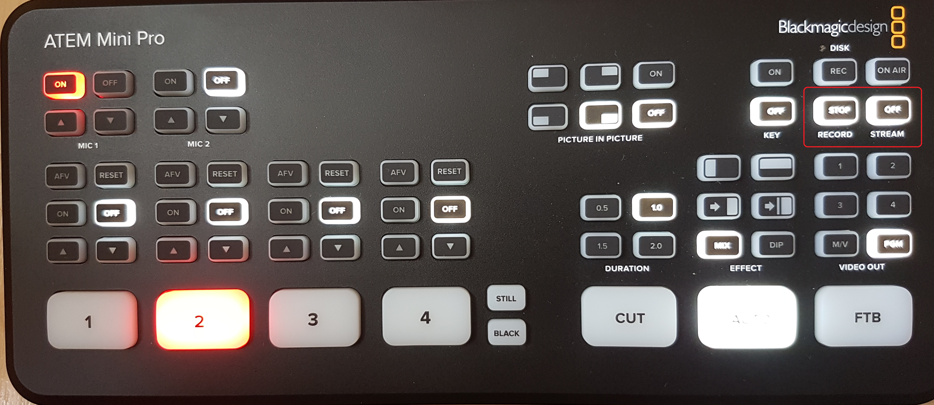
PostchurchCheck 1 Stop ATEM Mini
Livestream und Backup stoppen, dazu Record und Stream am ATEM Mini off schalten.

Slide 2
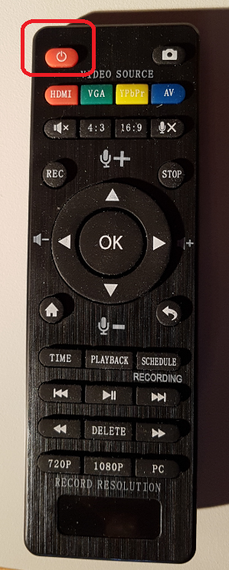
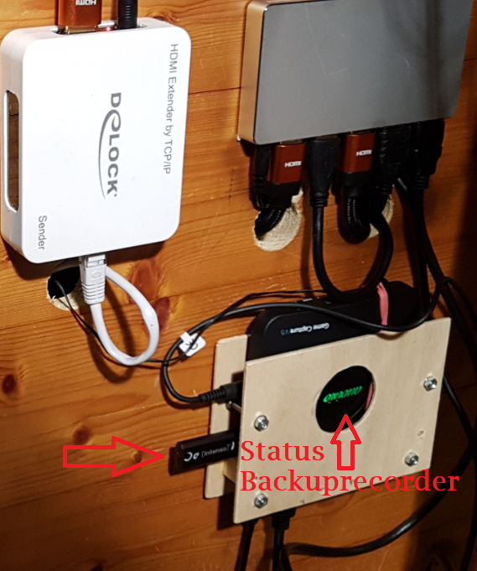
PostchurchCheck 2 Backuprecorder
Aufnahme stoppen, Status wechselt von grün nach blau und bleibt dann statisch grün.
Stop

Slide 3
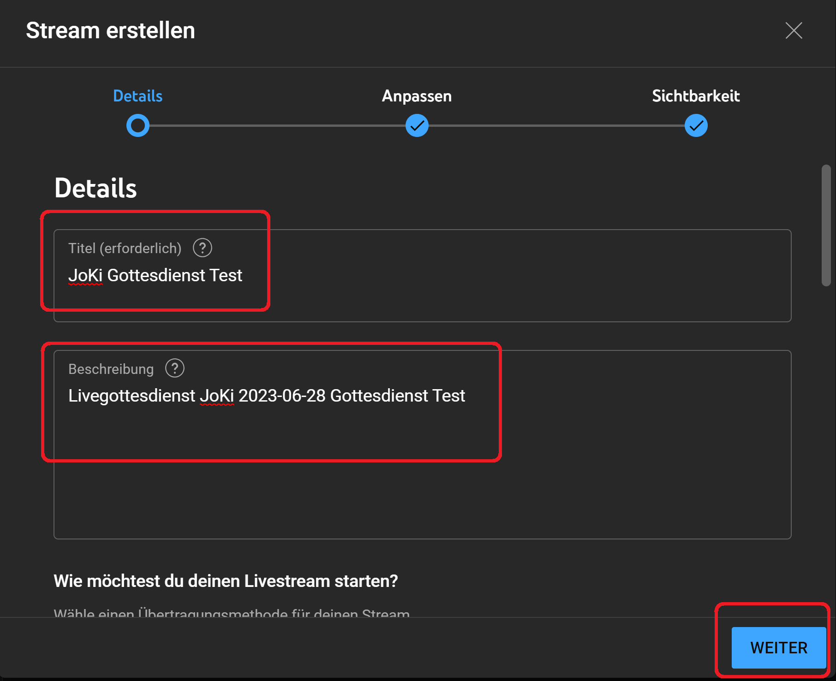
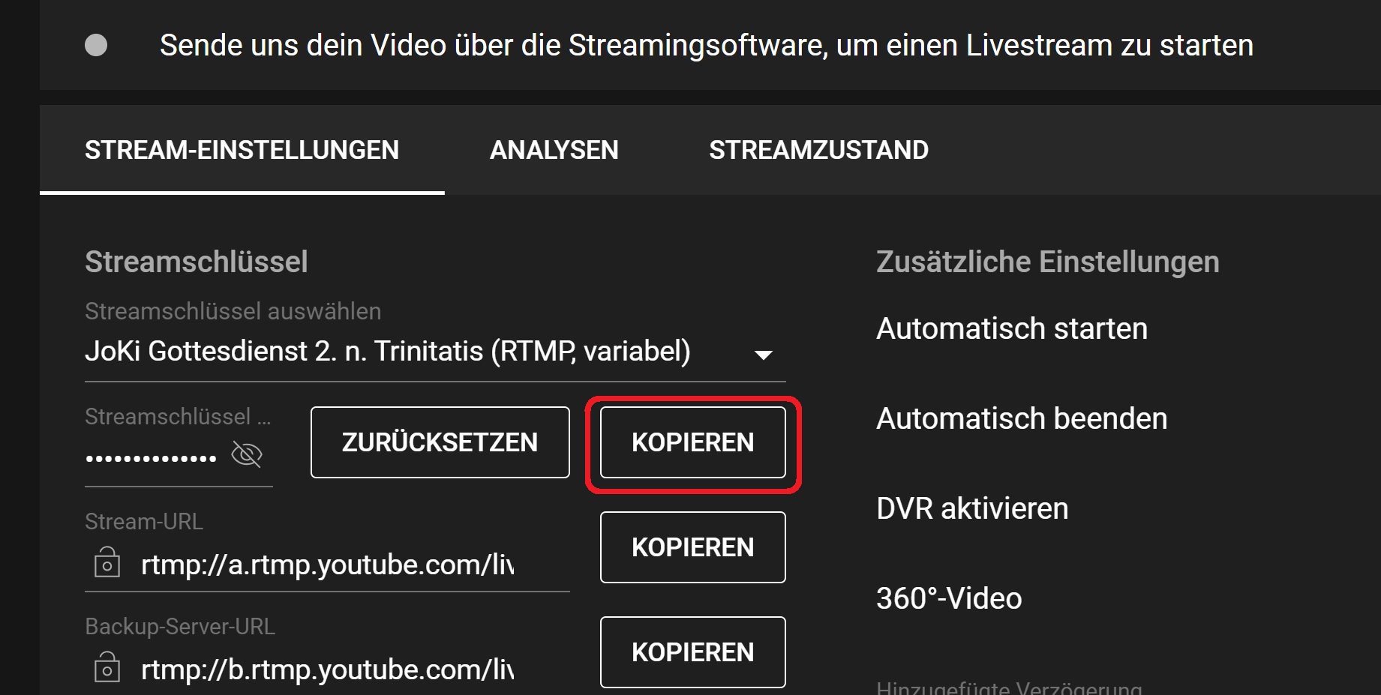
PrechurchCheck 15 Prepare Livestream
Youtube Studio öffnen ‚Stream planen‘
Gottesdienst in Referenzliste wählen und ‚REUSE SETTINGS‘
Titel und Beschreibung anpassen =>weiter
Einstellungen hier belassen =>weiter
Privat\nicht gelistet \ Öffentlich setzen => fertig
Wichtig! Streamschlüssel kopieren und Youtube Studio schließen
YoutubeStudio

Slide 4
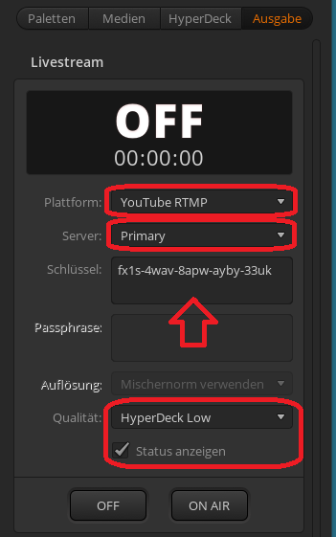
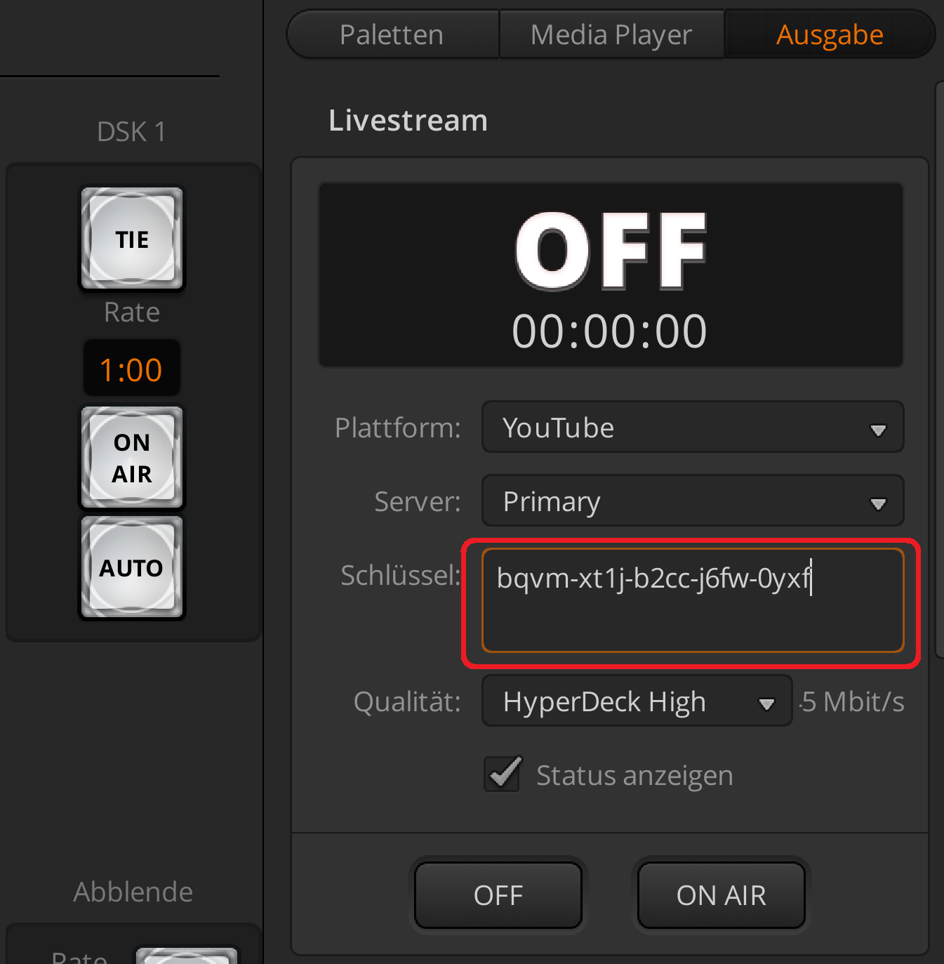
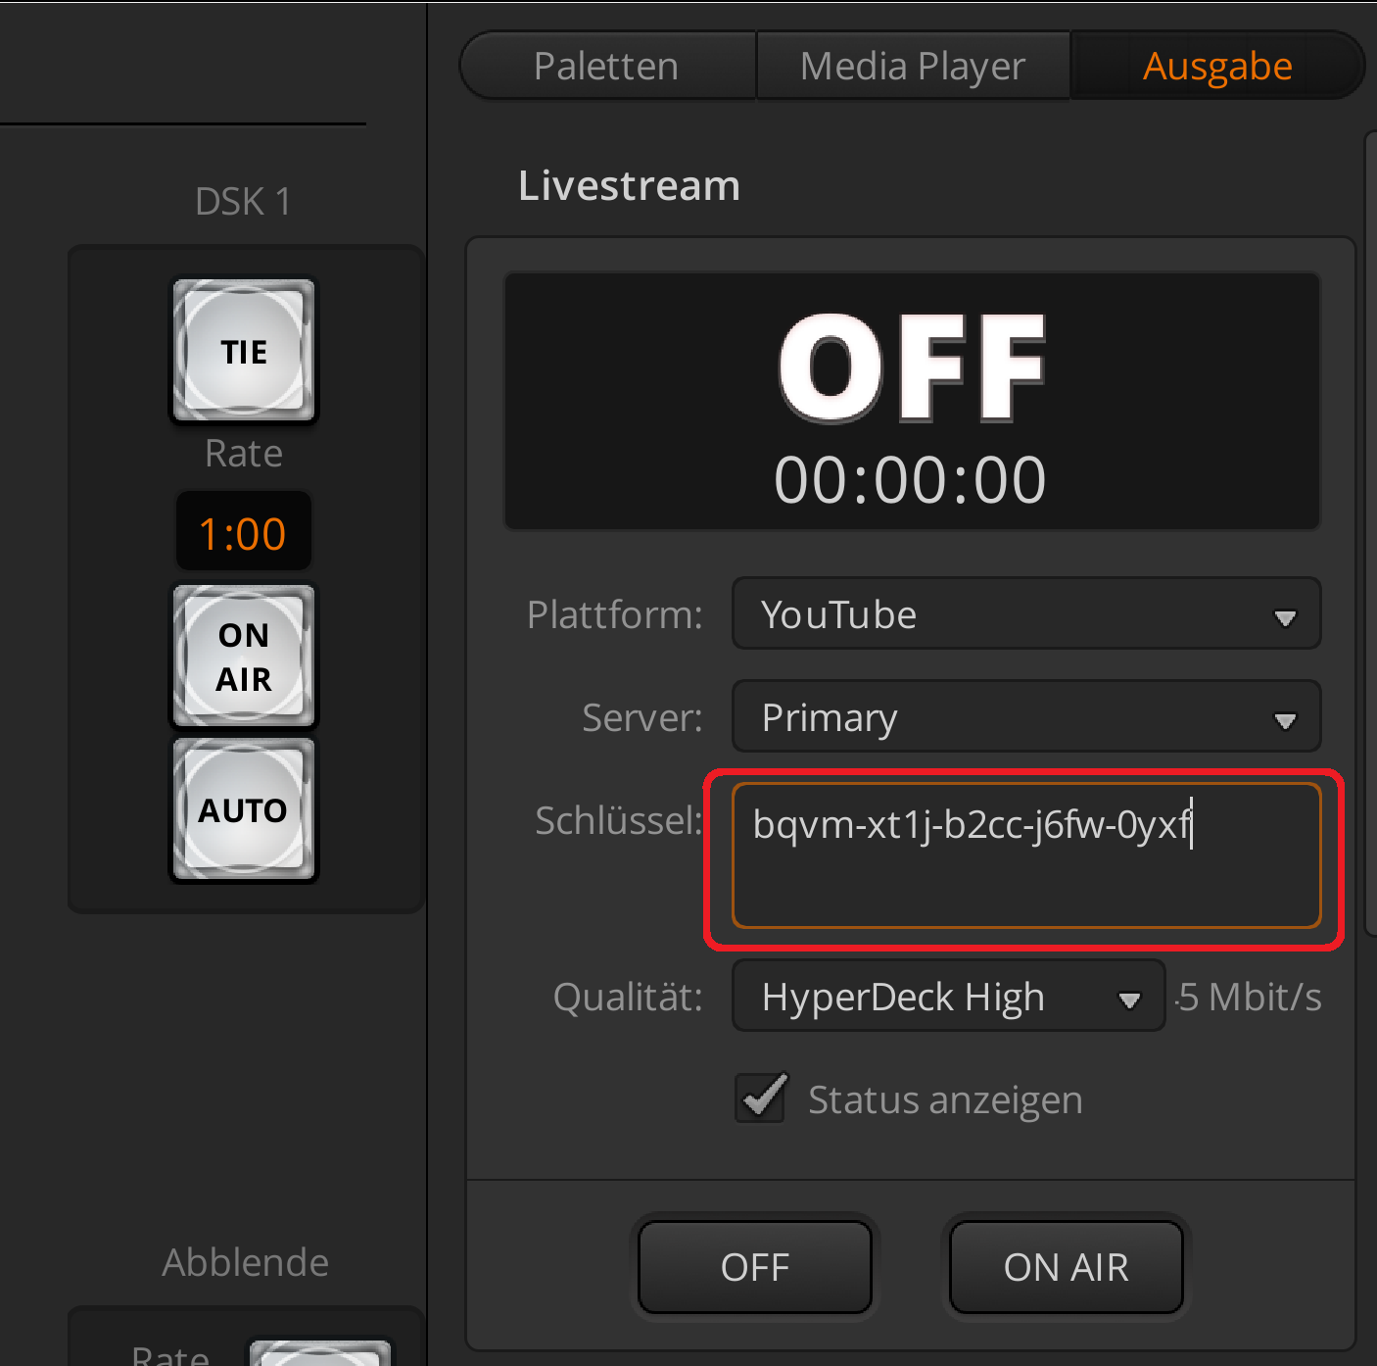
PrechurchCheck 16 Livestream ATEM Mini
ATEM Software Control öffnen und auf Ausgabe schalten
Einstellung prüfen
Plattform: youtube RTMP
Server: Primary
Alten Schlüssel löschen
Den aus Youtube Studio kopierten Schlüssel mit STRG V aus der Zwischenablage einfügen
Software Control schließen
ATEM Software Control

Slide 5
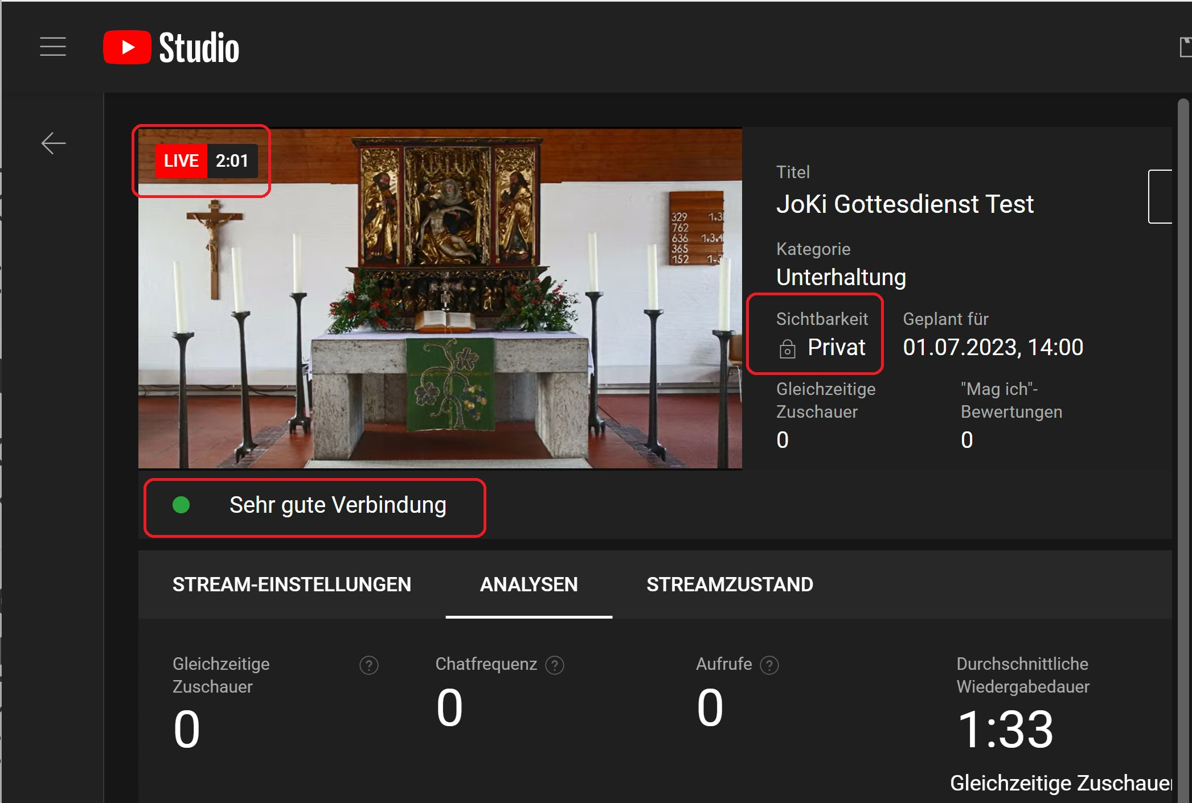
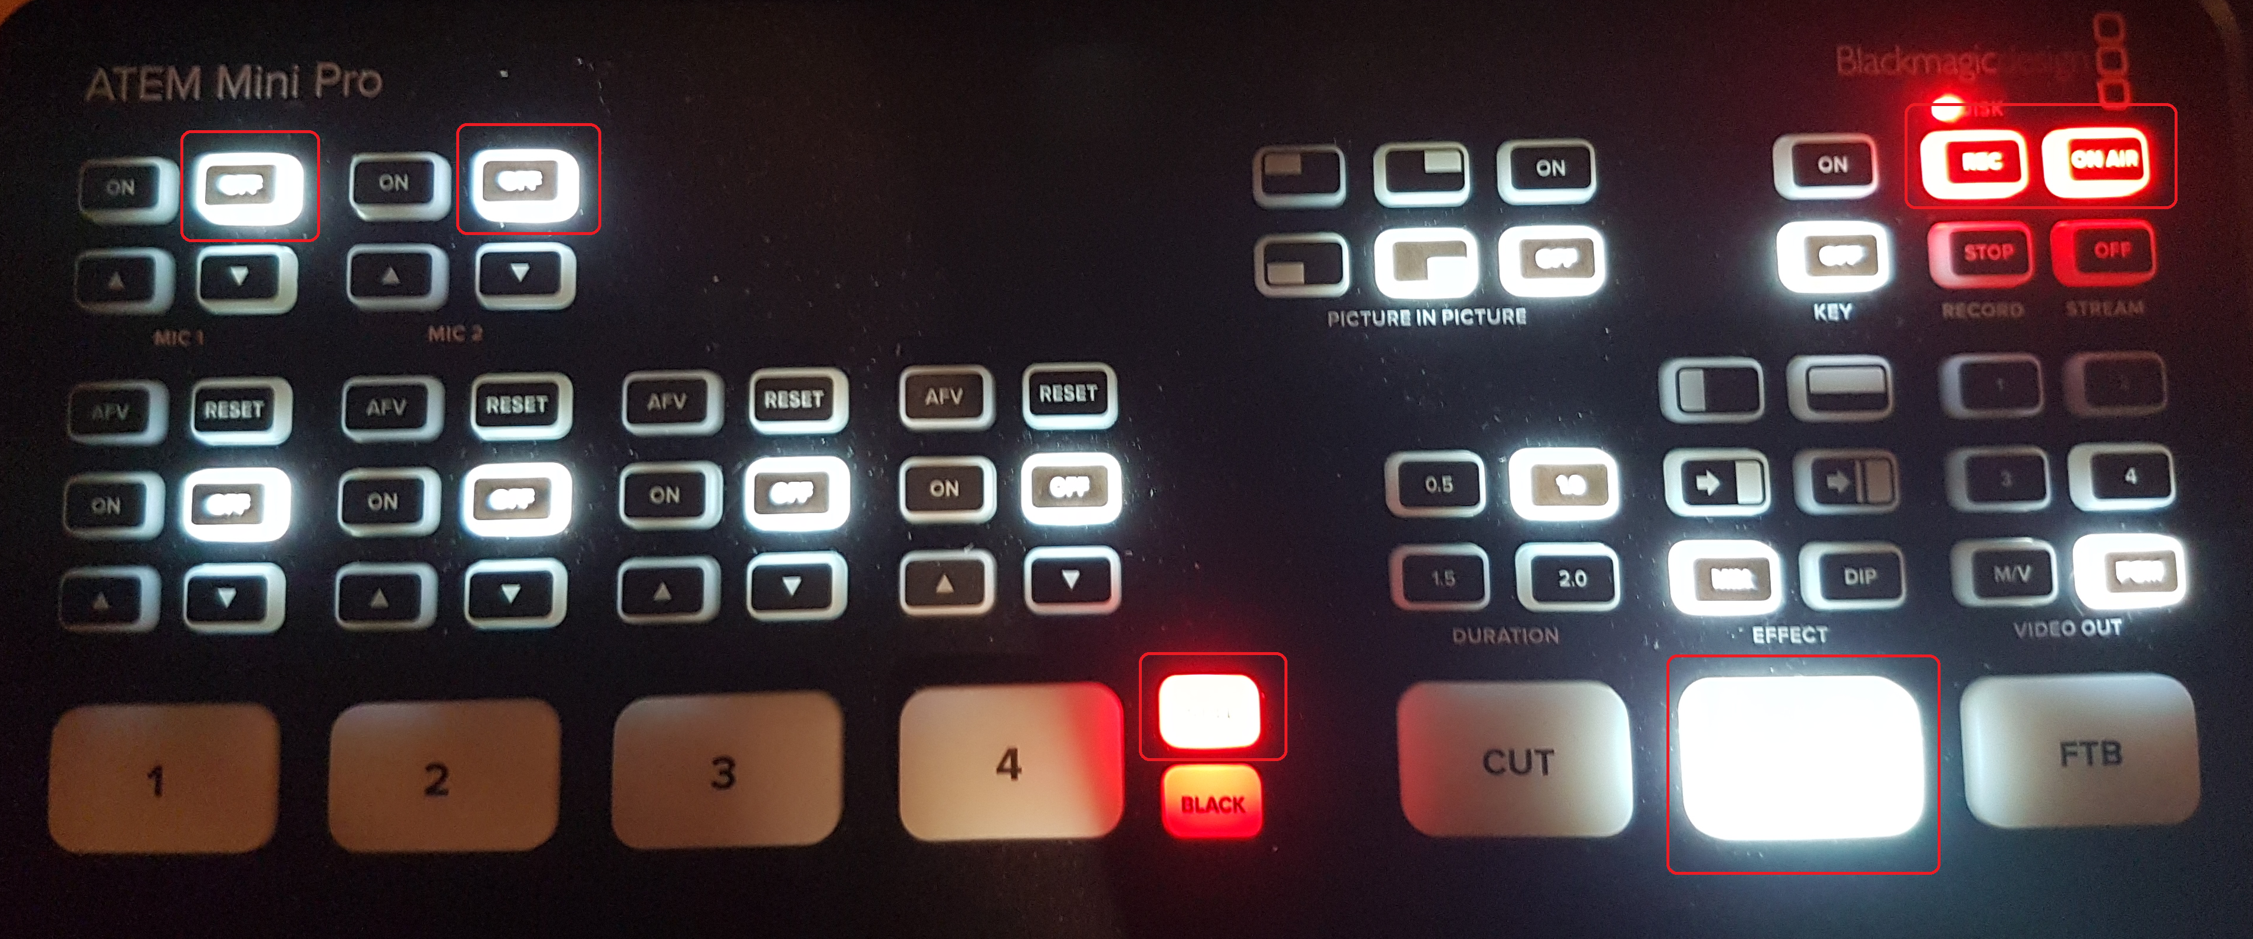
PrechurchCheck 20 Start Livestream
Youtube Studio öffnen und auf den geplanten Gottesdienst klicken
Prüfen, ob Tasten Mic 1 off und Auto eingeschaltet sind
Atem Mini still Taste schalten dann OnAir Taste sowie Rec Taste schalten. Livestream und Backupaufnahme sind jetzt aktiv!!!
Prüfen, ob im Youtube Studio der Livestream startet und als Standbild der Altar angezeigt wird. Verbindungsqualität und Sichtbarkeit in Youtube Studio prüfen
Youtube Studio schließen
YoutubeStudio

Slide 6
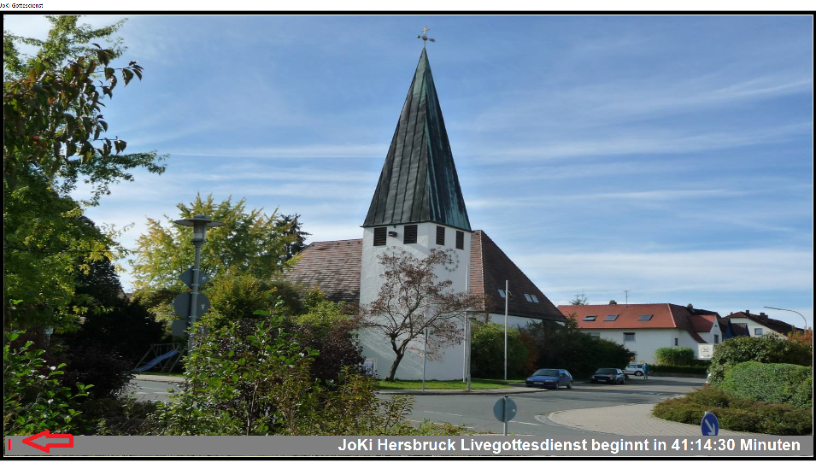
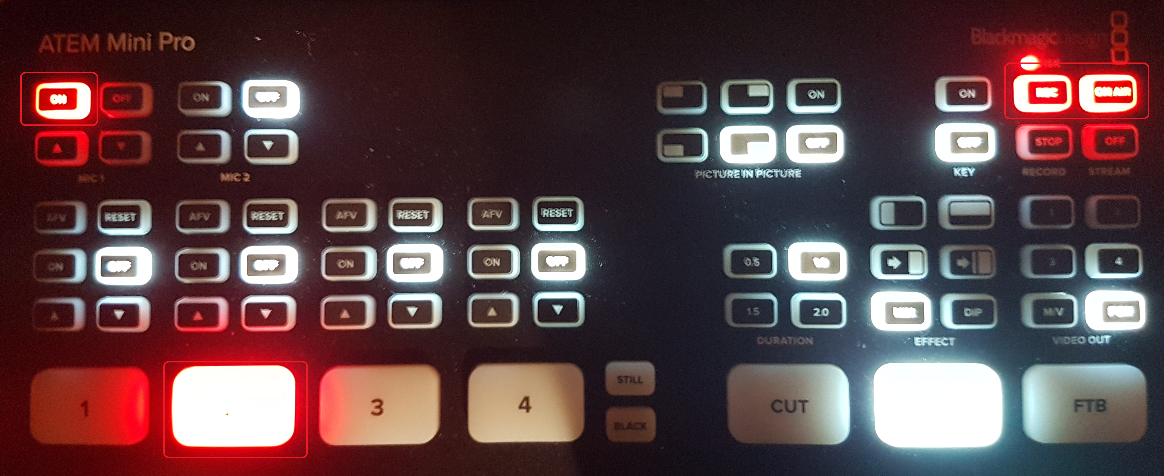
PrechurchCheck 21 PreChurchCheck done
Präsentation des Gottesdienstes öffnen und dort Diashow mit Contdowntimer starten.
ATEM Mini Taste 2 und Mic 1 einschalten, der Livestream wechselt jetzt auf Diashow mit Ton. Im Monitor muss die Diashow laufen und im Headset ein Ton kommen!!!
In der Diashow mit Countdowntimer ist links unten ein rotes I, dies verschwindet, wenn der Livestream in youtube gestartet und öffentlich ist. Es kann bis zu einer Minute zwischen Start Livestream mit grünem Button und Verschwinden des roten I vergehen. Die Anzeige verschwindet nicht, wenn der Stream private ist!!!

